Slide 1

MÔN TOÁN
LỚP 3

Slide 2

KHỞI ĐỘNG
Trò chơi:
Rung cây
hái quả

Slide 3

Tính nhẩm
⁵²⁰⁰ ⁺ ⁴⁰⁰ ⁼
5600

Slide 4
Tính nhẩm
⁵⁶⁰⁰ ⁻ ⁴⁰⁰ ⁼
5200

Slide 5
Tính nhẩm
⁶³⁰⁰ ⁺ ⁵⁰⁰ ⁼
6800

Slide 6
Tính nhẩm
⁶⁸⁰⁰ ⁻ ⁵⁰⁰ ⁼
6300

Slide 7
Tính nhẩm
⁸⁶⁰⁰ ⁺ ²⁰⁰ ⁼
8800

Slide 8
Tính nhẩm
⁸⁸⁰⁰ ⁻ ²⁰⁰ ⁼
8600

Slide 9

Thứ năm ngày 10 tháng 2 năm 2022
TǨn
Luyện tập chung

Slide 10

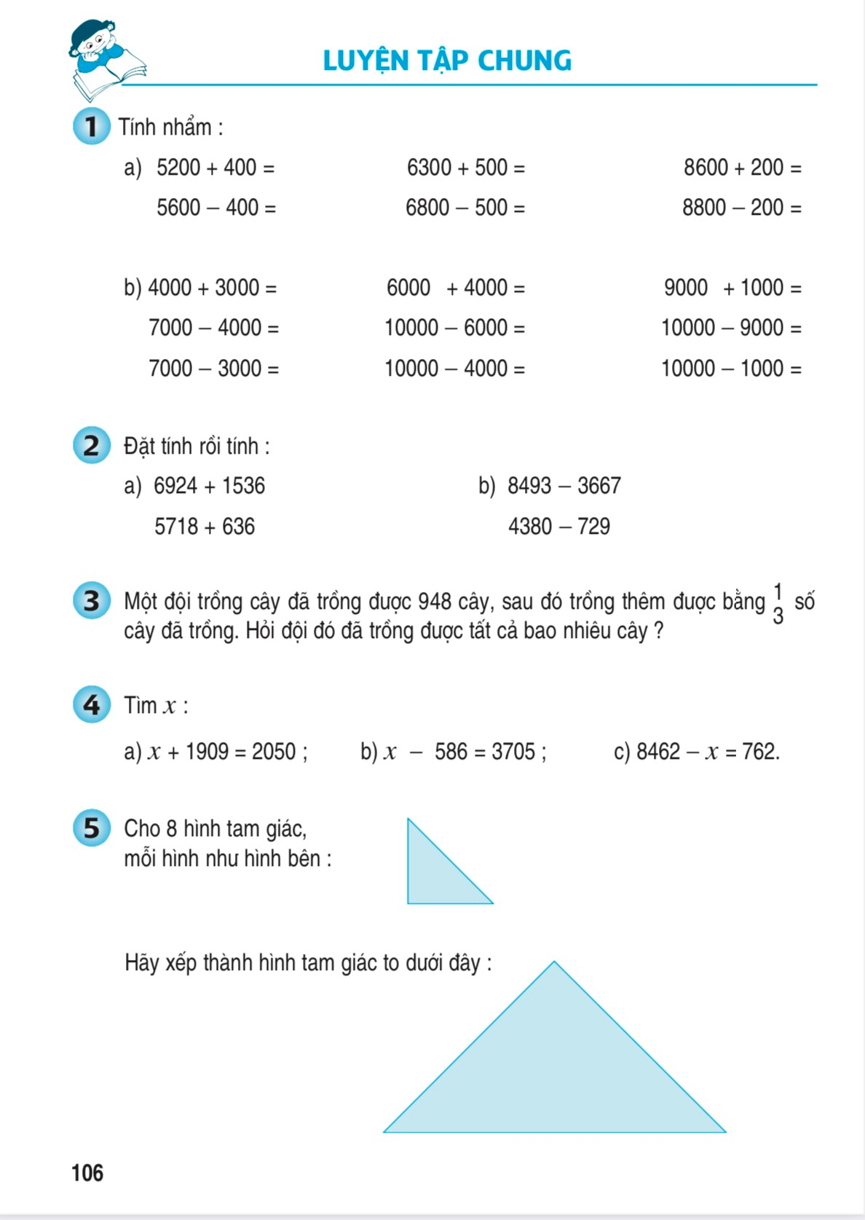

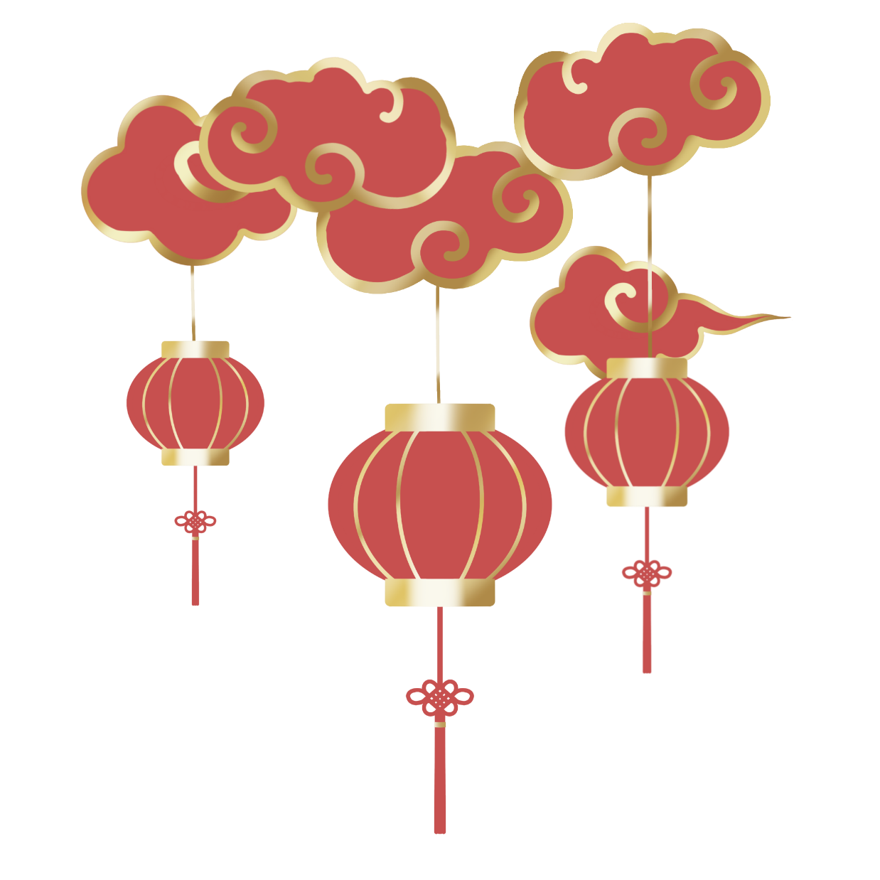
Nội dung
V
V
V

Slide 11
Bài 1a/106. Tính nhẩm
5600
6300 + 500 =
6800
5200 + 400 =
5200
6300
5600 – 400 =
6800 – 500 =
8600 + 200 =
8800
8600
8800 – 200 =
Notes:
Bây giờ các bạn và cô hãy đến với bài tập 1.
Để giúp các bạn tìm số chia chính xác hơn, chúng ta hãy cùng nhau ôn lại một số phép chia trong các bảng chia mà các bạn đã học.
Các bạn cùng đọc yêu cầu bài 1 với cô nào.
Bài 1 Tính nhẩm, các bạn hãy đọc phép tính cùng cô, sau đó đọc thật nhanh kết quả nhé

Slide 12
Quy tắc
Khi cộng (hoặc trừ) nhẩm số tròn nghìn với số tròn trăm, ta viết chữ số hàng nghìn của số tròn nghìn trước, rồi viết số tròn trăm vào bên phải chữ số đó.

Slide 13
Bài 1b/106. Tính nhẩm
4000 + 3000 =
7000
6000 + 4000 =
10 000
7000 – 4000 =
3000
10 000 – 6000 =
4000
7000 – 3000 =
4000
10 000 – 4000 =
6000
10 000
9000 + 1000 =
10 000 – 9000 =
1000
10 000 – 1000 =
9000
Notes:
Bây giờ các bạn và cô hãy đến với bài tập 1.
Để giúp các bạn tìm số chia chính xác hơn, chúng ta hãy cùng nhau ôn lại một số phép chia trong các bảng chia mà các bạn đã học.
Các bạn cùng đọc yêu cầu bài 1 với cô nào.
Bài 1 Tính nhẩm, các bạn hãy đọc phép tính cùng cô, sau đó đọc thật nhanh kết quả nhé

Slide 14
Quy tắc
Khi cộng (hoặc trừ) nhẩm số tròn nghìn với số tròn nghìn, ta chỉ việc cộng các chữ số hàng nghìn với nhau, rồi viết thêm ba chữ số 0 vào bên phải chữ số đó.

Slide 15


Bài 2(T.104): Đặt tính rồi tính:
Thứ năm ngày 9 tháng 2 năm 2022
a) 6924 + 1536
5718 + 636
TǨn
b) 8493 - 3667
4380 - 729
Luyện tập chung
Bài 2 (T.106): Đặt tính ǟē tính:
6924
1536
5718
636
8493
3667
4380
729
+
+
-
-
8460
6354
4826
3651

Slide 16
Bài 2:Mở rộng:
Bài 2 (T.106): Đặt tính ǟē tính:
6924
1536
5718
636
+
+
8460
6354
-
+
3000
2000
5460
8354

Slide 17

Muốn trừ các số có bốn chữ số, ta làm như sau:
+ Bước 1: Đặt tính
- Viết số bị trừ.
- Viết số trừ dưới số bị trừ sao cho các chữ số
ở cùng một hàng đều thẳng cột với nhau.
- Viết dấu trừ.
- Kẻ vạch ngang.
+ Bước 2: Thực hiện tính từ phải sang trái

Slide 18
Muốn cộng các số có bốn chữ số, ta làm như sau:
+ Bước 1: Đặt tính
- Viết số hạng thứ nhất.
- Viết số hạng thứ hai dưới số bị trừ sao cho các chữ số ở cùng một hàng đều thẳng cột với nhau.
- Viết dấu cộng.
- Kẻ vạch ngang.
+ Bước 2: Thực hiện tính từ phải sang trái

Slide 19


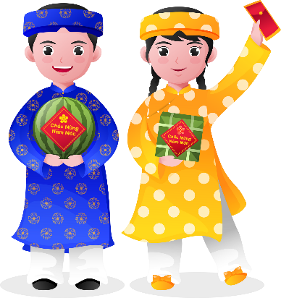
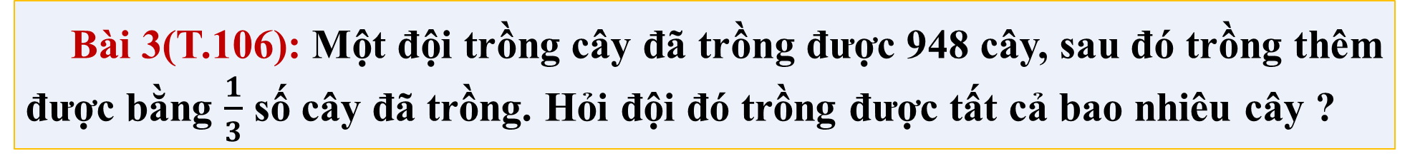
Bài 3(T.106): Một đội trồng cây đã trồng được 948 cây, sau đó trồng thêm được bằng $\frac{1}{3}$ số cây đã trồng. Hỏi đội đó trồng được tất cả bao nhiêu cây ?
Tóm tắt:
948 cây
Đã trồng:
? cây
Trồng thêm:
Bài 3 (T106):
Bài giải
ĐĖ đó đã trồng thêm là:
948 : 3 = 316 (cây)
Số cây đĖ đó đã trồng đưϑ tất cả là:
948 + 316 = 1264 (cây)
Đáp số: 1264 cây

Slide 20


Bài 4 (T106): Tìm x:
a) x + 1909 = 2050
x = 2050 - 1909
x = 141
b) x – 586 = 3705
x = 3705 + 586
x = 4291
c) 8462 – x = 762
x = 8462 - 762
x = 7700

Slide 21
Bài 5: Cho 8 hình tam giác, moãi hình như hình bên :
Hãy xếp thành hình tam giác to dưới đây

Slide 23
Bài 5:
4
5
3
6
1
2
7
8

Slide 24

Trò chơi:
Tiếp sức...
7400 – 300 =
7100
8000 – 4000 =
4000
9744
-
6439
3305

Slide 25



Trò chơi
Rung chuông vàng

Slide 26

Kết quả của phép tính:
6962 – 2071 = 4891
A. Đúng
B. Sai
SAI
Đáp án

Slide 27

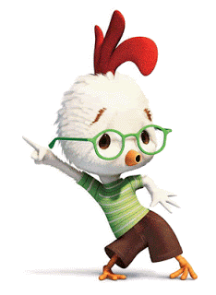
Kết quả của phép tính
9972 – 3487 = ?
A. 5485
B. 6485
Đáp án

Slide 28


Khi thực hiện các số trong phạm vi 10000 ta thực hiện từ trái sang phải?
A. Sai
B. Đúng
Đáp án

Slide 29

Dặn dò:
- Xem lại bài, làm vở BT Toán
- Chuẩn bị bài sau : Luyện tập chung (trang 106)

Slide 30




Dặn dò:
-Về nhà học bài.
Chuẩn bị: Tháng - Năm

Slide 31


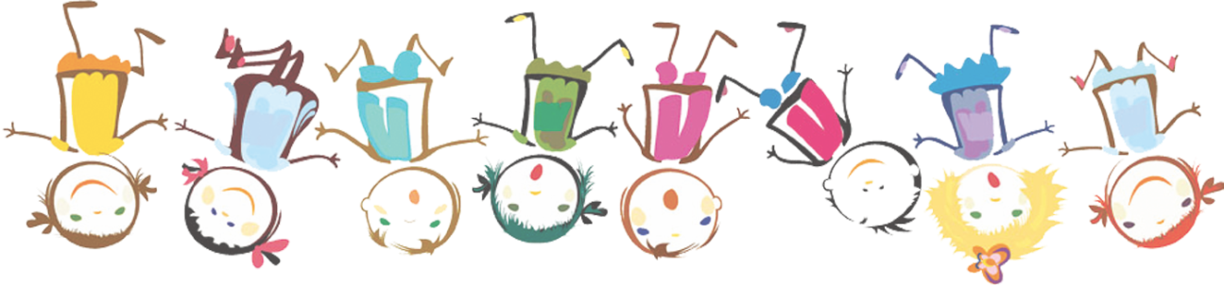

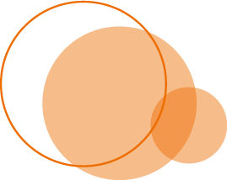


Chúc các em chăm ngoan, học giỏi!
汇报人：通用名

